Slide 1
Создание своей кисти в фотошопе

Slide 2
Сегодня мы научимся одному из основных навыков любого фотошоп-дизайнера, а именно создавать собственные кисти.
Делать это мы будем в двух вариантах:
С нуля;
И с использованием готового изображения.

Slide 3
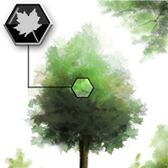
Работа с кистями в фотошопе дает нам большие возможности, в том числе уйти от повторений одних и тех же операций.

Slide 4
Кисть можно создать практически из всего: из текста, из фигуры, из комбинации других кистей и т. д.
Самый простой вариант создания кисти с нуля – это использование текста.

Slide 5
Открываем фотошоп и создаем новый документ,
Далее с помощью инструмента Текст с нужным нам размером шрифта пишим нужный текст.
Затем выделяем рисунок и ыбираем Редактирование – определить кисть и задаем имя новой кисти , потом выбираем ее и творим.

Slide 6
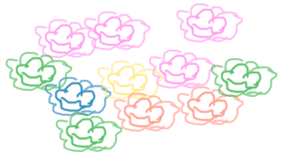
Аналогично происходит и с готовым изображением.
Выделить рисунок.
Выбираем Редактирование – определить кисть и задаем имя новой кисти .
Далее выбираем эту кисть и рисуем.

